Slide 1
Презентація до урок у біології в 10 класі
Клітинні мембрани.
Вибіркова проникність
клітинних мембран.
Лабораторна робота № 4
Спостереження плазмолізу та деплазмолізу в клітинах рослин

Slide 2
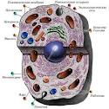
Виберіть правильну відповідь. А. Мембрана Б. Мітохондрії В. Рибосоми Г. Цитоплазма Д. Хлоропласти Е. Ядро Ж. Хромосоми З. ЕПС И. Комплекс Гольджі К. Лізосоми Л. Вакуолі М. Клітинна стінка Н. Кільцева ДНК О. Глікокалікс П. Капсула Р. Клітинний центр
Із даного переліку вкажіть органели, що характерні:
бактеріям;
тваринам;
рослинам.

Slide 3
1) а, в, г, м, н, п 2) а,б,в, г, е, ж, з, и, к, л, о,р. 3) а, в, г, д, е, ж, з, и, к, л, м.

Slide 4
Хімічний склад клітинної мембрани
Хімічний склад
мембрани

Slide 5
Доповнити речення. Мембрани складаються з подвійного шару (…………..). На поверхні мембрани тваринної клітини містяться глюкопротеїди, які утворюють (……………………………..). Перенос полярних молекул та йонів за градієнтом концентрації відбувається за допомогою (………………….. ……………..). Із середини клітини мембрана має шар, який забезпечує її форму. Він складається з (………………………………..). Взаємодія клітин із зовнішнім середовищем здійснюється за допомогою спеціальних (……………………..). Основні функції мембрани (……………………….., ……………………………., …………………………………).

Slide 6
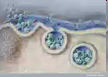
З великими органічними молекулами справа складніша: щоб їх захопити, плазматична мембрана утворює впадини і вирости. Коли їх краї стуляються,виникає оточений мембраною пухирець, що разом зі своїм «вантажем» опиняється всередині клітини. Цей процес називається ендоцитозом.

Slide 7
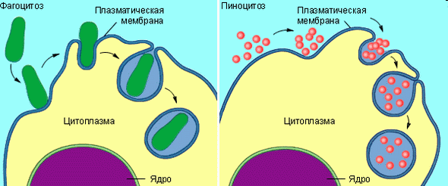
У пухирцях , утворених у результаті ендоцитозу, великі органічні молекули розщеплюються на молекули такого розміри, що здатні подолати мембрану.Ці невеликі молекули проникають до внутрішнього вмісту клітини за допомогою молекул-переносників або через канали в мембрані, що оточує пухирець.
Так за участю плазматичної мембрани відбувається гетеротрофне живлення клітини тварин.

Slide 8
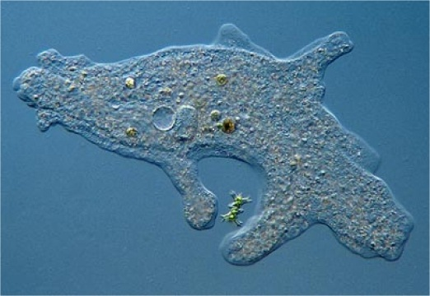
Живлення амеби
Живлення амеби відбувається шляхом ендоцитозу. При зіткненні амеби з їжею псевдоподії «огортають» здобич,яка опиняється в пухирці-травній вакуолі. У цій тимчасовій органел,яка рухається разом із цитоплазмою,їжа перетравлюється.

Slide 9
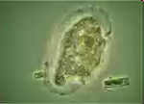
Унаслідок травлення утворюються невеликі органічні молекули ,які надходять до цитоплазми клітини,долаючи мембрану вакуолі. Неперетравлені рештки видаляються з клітини шляхом екзоцитозу, і травна вакуоля зникає.

Slide 11
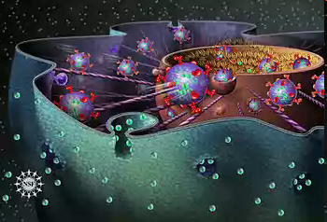
За допомогою мембранних пухирців речовини можуть виділятися із клітини. Навколо їх молекул утворюється пухирець, який рухається до плазматичної мембрани. Коли з нею зливається мембрана пухирця,його «вантаж» опиняється за межами клітини. Цей процес називається екзоцитозом.

Slide 12
Гомеостаз
Гомеостаз внутрішнього середовища забезпечує повноцінний обмін речовин у клітинах . Тривалі відхилення показників внутрішнього середовища від норми небезпечні для життя клітин . Якщо , наприклад , вміст солей у плазмі крові надмірно збільшується , вода починає виходити з еритроцитів , вони втрачають пружність і зморщуються . Унаслідок зменшення вмісту солей у плазмі клітини поглинають воду і розбухають . В обох випадках клітини втрачають свої функції і можуть загинути .

Slide 13
Плазмоліз
Плазмоліз – це відділення цитоплазми від оболонки при зануренні клітин в гіпертонічний , тобто концентрованій зоні , розчин . Плазмоліз характерний головним чином для рослинних клітин , що мають міцну целюлозну оболонку . Якщо тварині клітини занурити в гіпертонічний розчин ,то вони стискаються .
Іноді плазмолізовані клітини залишаються живими . Якщо занурити такі клітини у воду , у якої концентрація солей нижча , ніж у клітини ,відбувається деплазмоліз .

Slide 14
Деплазмоліз
Деплазмоліз – це повернення цитоплазми клітин рослин зі стану плазмолізу у вихідний стан .

Slide 15
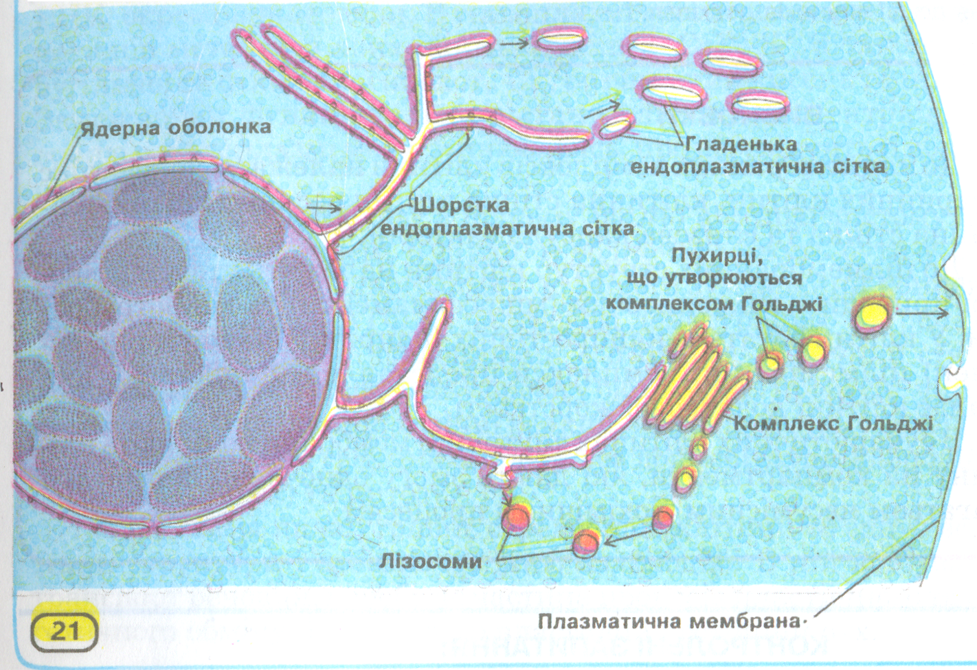
ПІНОЦИТОЗ
Пиноцитоз – поглощение клеткой капелек жидкости. Захват капли жидкости происходит путем ее постепенного окружения плазматической мембраной и втягивания пиноцитозного пузырька внутрь клетки. Содержимое таких пузырьков ( молекулы белков , углеводы и др.) сливается с лизосомами. При этом образуются вакуоли. В которых гидролитические ферменты лизосом расщепляют макромолекулы. Так осуществляется внутриклеточное пищеварение. Пиноцитоз и фагоцитоз объединяют понятием эндоцитоз. Обратный процесс –выведение веществ из клетки – называется экзоцитоз.

Slide 16
Механізм транспорту крізь мембрану клітини
Транспортування речовин через мембрани
Пасивний транспорт
Активний транспорт
Ендоцитоз
Дифузія
Фагоцитоз
Піноцитоз

